Slide 1

k-means聚类分析

Slide 2
目录
01
聚类分析定义
02
K-means聚类原理
03
K-means聚类优缺点
04
K-means聚类案例分析

Slide 3
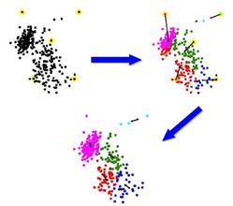
聚类分析定义
聚类分析，又称群分析，即建立一种分类方法：将一批样品或者指标（变量），按照它们在性质上的亲疏、相似程度进行分类。所谓类，即是相似元素的集合。在进行聚类分析之前，往往不知道所考察的对象会存在哪些类别。
1
1、假设的中心
2、确定的群数K
2

Slide 4
聚类分析定义-聚类和分类的区别
1、类别标记
分类根据已知的一些样本属性来得到分类模型（即得到样本属性与类标号之间的函数），然后通过此目标函数来对只包含属性的样本数据进行分类。（例如：年龄、性别）
聚类指事先并不知道任何样本的类别标号，希望通过某种算法来把一组未知类别的样本划分成若干类别。
2、监督学习、非监督学习和半监督学习
监督学习：通过已知的一部分输入数据与输出数据之间的对应关系，生成一个函数，将输入映射到合适的输出，例如分类。y=x²; y=x³ 非监督学习：直接对输入数据集进行建模，例如聚类。 半监督学习：综合利用有类标的数据和没有类标的数据，来生成合适的分类函数。

Slide 5


聚类分析定义-基本概念
方差、标准差、正态分布
方差（样本方差）是每个样本值与全体样本值的平均数之差的平方的平均数。
1）总体方差计算公式：
实际工作中，总体均数难以得到时，应用样本统计量代替总体参数。
2）样本方差计算公式：
标准差：又称均方差，用σ表示。标准差是方差的算术平方根。标准差能反映一个数据集的离散程度。平均数相同的两组数据，标准差未必相同。例如： {0,5,9,14}和{5,6,8,9}其平均值都是7，但第二个集合具有较小的标准差。

Slide 6

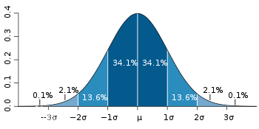
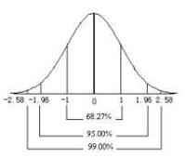
聚类分析定义-基本概念
方差、标准差、正态分布
正态分布（Normal distribution），也称“常态分布”，又名高斯分布（Gaussian distribution）
若随机变量X服从一个数学期望为μ、方差为σ²的正态分布，记为N(μ，σ²)。其概率密度函数为正态分布的期望值μ决定了其位置，其标准差σ决定了分布的幅度。当μ = 0，σ = 1时的正态分布是标准正态分布。

Slide 7



聚类分析定义-聚类的方法
用数量化的方法对事物进行分类，就要用数量化的方法来定义每个样本的相似程度，这个相似程度在数学上可以称之为距离。
1、欧氏距离
欧式距离源自N维欧氏空间中两点x₁，x₂间的距离公式：
2、标准欧氏距离
引入标准化欧式距离的原因是一个数据x_{i}的各个维度之间的尺度不一样。既然数据各维分量的分布（取值范围不同）不一样，那先将各个分量都“标准化”到均值、方差相等。假设样本集X的数学期望或均值(mean)为m，标准差(standard deviation，方差开根)为s，那么X的“标准化变量”X*表示为：(X-m）/s，而且标准化变量的数学期望为0，方差为1。
标准化后的值 = ( 标准化前的值 － 分量的均值 ) /分量的标准差

Slide 8
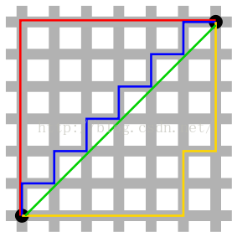

聚类分析定义-聚类的方法
3、曼哈顿距离
曼哈顿距离又称Manhattan distance，还见到过更加形象的，叫出租车距离的。如下图中红蓝黄皆为曼哈顿距离，绿色为欧式距离。
n维空间点a(x11，x12，…，x1n)与b(x21，x22，…，x2n)的曼哈顿距离：

Slide 9

聚类分析定义-聚类的方法
4、闵可夫斯基距离(Minkowski Distance)
闵氏距离不是一种距离，而是一组距离的定义。
其中p是一个变参数。
当p=1时，就是曼哈顿距离；
当p=2时，就是欧氏距离；
当p→∞时，就是切比雪夫距离；
根据变参数的不同，闵氏距离可以表示一类的距离。
5、其他距离计算方法 马氏距离、夹角余弦距离、汉明距离、信息熵等

Slide 10
目录
01
聚类分析定义
02
K-means聚类原理
03
K-means聚类优缺点
04
K-means聚类案例分析

Slide 11
K-means聚类原理
K-Means算法是无监督的聚类算法。算法的思想很简单，对于给定的样本集，按照样本之间的距离大小，将样本集划分为K个簇。让簇内的点尽量紧密的连在一起，而让簇间的距离尽量的大。
K-Means算法流程：输入 数据集D、聚类数k和迭代次数N
1、从D中随机取k个元素，作为k个簇的各自的中心。
2、分别计算剩下的元素到k个簇中心的相异度，将这些元素分别划归到相异度最低的簇。
3、根据聚类结果，重新计算k个簇各自的中心，计算方法是取簇中所有元素各自维度的算术平均数。
4、将D中全部元素按照新的中心重新聚类。
5、重复第4步，迭代N次，或者到聚类结果不再变化。
6、将结果输出。

Slide 12
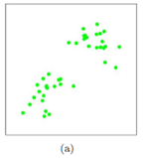
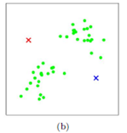
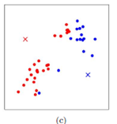
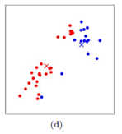
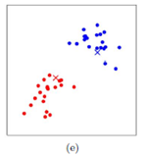
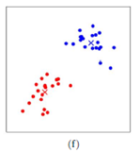
K-means聚类原理-算法流程
数据集D
取中心点
计算距离
取中心点
计算距离
取中心点
聚类数k =2 、迭代次数N =2

Slide 13
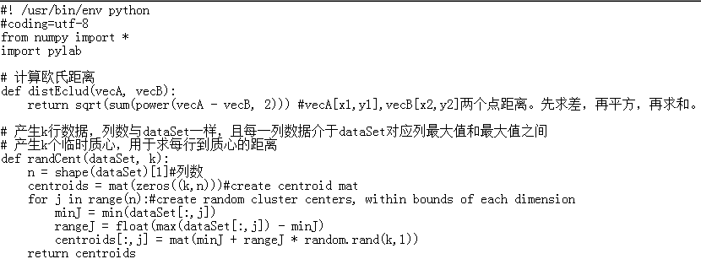
K-means聚类原理-python代码实现
numpy / scipy / pandas
numpy库，一个提供多维数组及矩阵运算功能的基础类库；
scipy库，在numpy基础上添加众多科学计算所需的各种工具；
pandas库，在numpy基础上提供类似电子表格的数据结构DataFrame，并以此为核心提供大量的数据的输入输出、清洗、处理和分析函数；

Slide 14
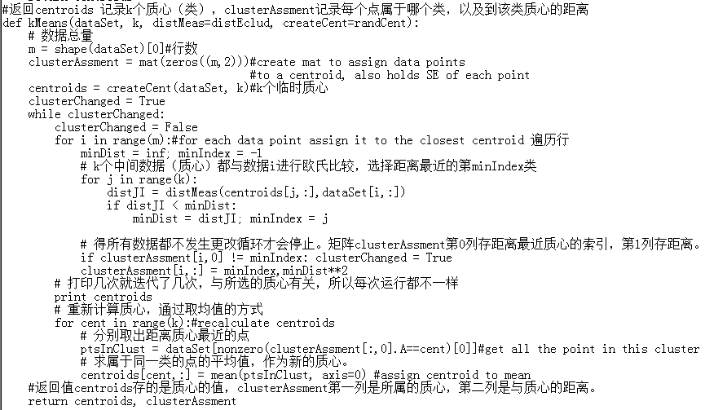
K-means聚类原理-python代码实现

Slide 15
K-means聚类原理-python代码实现
d1 | 30 | 8 | 32 | 36
d2 | 17 | 42 | 14 | 19
d3 | 6 | 16 | 43 | 31
d4 | 28 | 43 | 24 | 45
d5 | 45 | 22 | 39 | 30
d6 | 25 | 24 | 13 | 43
d7 | 44 | 27 | 30 | 43
d8 | 4 | 41 | 33 | 22
d9 | 40 | 19 | 18 | 15
d10 | 20 | 5 | 26 | 20
K₁(k₁₁,k₁₂,k₁₃,k₁₄)
K₂(k₂₁,k₂₂,k₂₃,k₂₄)
d₁₁²=(30-k₁₁)²+(8-k₁₂)²+(32-k₁₃)²+(36-k₁₄)²
d₁₂²=(30-k₂₁)²+(8-k₂₂)²+(32-k₂₃)²+(36-k₂₄)²
每组中心点 首次可取d1-d10
若干组做中心
计算d1属于哪个分组
取d₁₁和d₁₂中较小值
X(x₁,x₂,x₃,x₄)

Slide 16
目录
01
聚类分析定义
02
K-means聚类原理
03
K-means聚类优缺点
04
K-means聚类案例分析

Slide 17
K-means聚类优缺点
K-Means的主要优点有：
1）原理比较简单，实现也是很容易，收敛速度快。
2）聚类效果较优。
3）算法的可解释度比较强。
4）主要需要调参的参数仅仅是簇数k。
K-Means的主要缺点有：
1）K值的选取不好把握。
2）数据集比较难收敛。
3）如果各隐含类别的数据不平衡，比如各隐含类别的数据量严重失衡，或者 各隐含类别的方差不同，则聚类效果不佳。
4） 采用迭代方法，得到的结果只是局部最优。
5） 对噪音和异常点比较的敏感。
6） 初始聚类中心的选择（k-means++; 二分K-means ）。

Slide 18
目录
01
聚类分析定义
02
K-means聚类原理
03
K-means聚类优缺点
04
K-means聚类案例分析

Slide 19
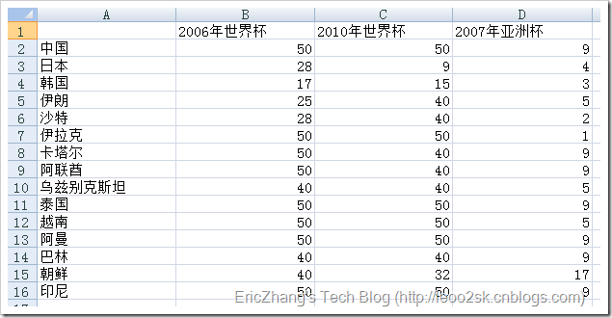
K-means实例
采集的亚洲15只球队在2005年-2010年间大型杯赛的战绩。对于世界杯，打入预选赛十强赛赋予40，预选赛小组未出线的赋予50。对于亚洲杯，前四名取其排名，八强赋予5，十六强赋予9，预选赛没出线的赋予17。

Slide 20
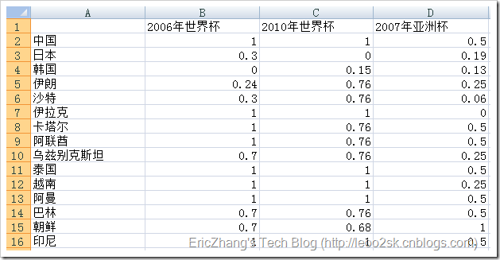
K-means实例
设k=3
抽取日本、巴林、泰国初始中心。三个簇的中心为A：{0.3, 0, 0.19}，B：{0.7, 0.76, 0.5}和C：{1, 1, 0.5}。
1）x＜0.5
2）0.5≤x＜1
3）1≤x
数据归一化

Slide 21
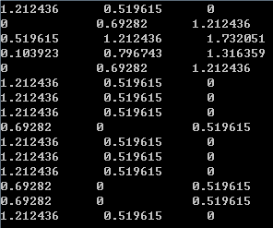

K-means实例
3
1
1
1
1
3
3
3
2
3
3
3
2
2
3
从左到右依次表示各支球队到三个中心点的欧氏距离，将每支球队分到最近的簇。
1簇的新中心点为： {0.21, 0.4175, 0.1575}
(0.3+0+0.24+0.3)/4=0.21, (0+0.15+0.76+0.76)/4=0.4175, (0.19+0.13+0.25+0.06)/4=0.1575

Slide 22
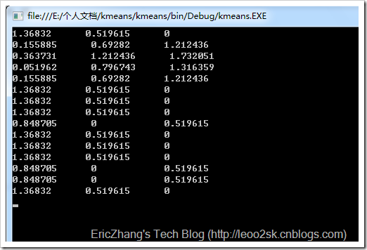
K-means实例
3
3
1
1
从左到右依次表示各支球队到三个中心点的欧氏距离。三组中欧氏距离最小就说明属于该组。
亚洲一流：日本，韩国，伊朗，沙特
亚洲二流：乌兹别克斯坦，巴林，朝鲜
亚洲三流：中国，伊拉克，卡塔尔，阿联酋，泰国，越南，阿曼，印尼
1
1
1
1
1
1
3
3
3
3
3
3
2
2
3
3
3
3
3
3
2
2
2
2
3
3

